Slide 1
ステレオカメラ・照明・時間を活用した
高精度・高ロバストな部品計測に関する研究
奥富研究室
李淳雨

Slide 2
あらまし
前回の実験
実験時間比較
デコード
カメラ視点を減らす
今後の課題

Slide 3
前回の実験
Projector Position 3
2
1
全周形状獲得
ひとつのカメラを使い，オブジェクトを巡って撮影する。
カメラの位置を固定し，プロジェクター位置を調整する。
撮影を繰り返す。
4
3
3
Projector Position 2
Object
2
1
4
1
2
3
Projector Position 1

Slide 4
実験時間比較
実験時間を減らすため，様々な手段を試した
 |  | 以前 |  | 今回
撮影 |  | 30分ほど | カメラ視点を減らす （20組＝＞12組） | 20分ほど
プログラム実行 | デコード | 16分 | 並列計算 | 2分
 | Code Map計算 | 4分 | （ファイルの読み込み方法、データ構造の設計など）プログラムの最適化 | 2分

Slide 5
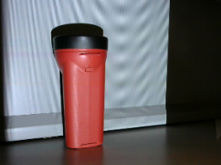
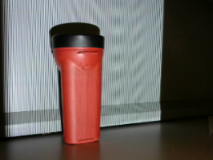
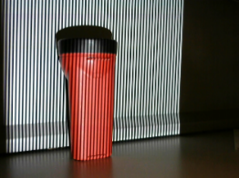
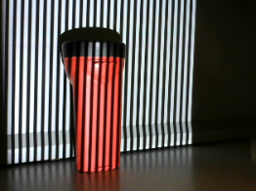
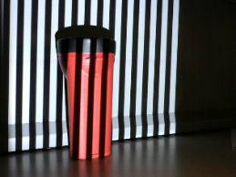
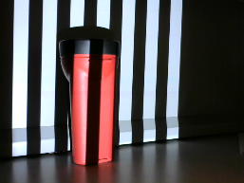
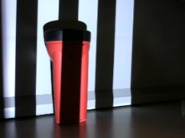
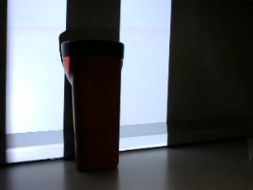
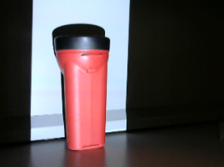
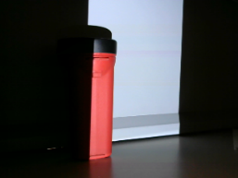
デコード
並列計算
デコードの計算が複数のスレッドに与えられ，一緒に実行される。
CPU
カメラ 1
カメラ 2
カメラ N
1
1
1
0
0
0
0
0
0
1
1
1
1
1
1
0
0
0
1
1
0
0
…
0
デコード
1
1
1
0
0
0
スレッド 1
スレッド 2
スレッド N

Slide 6
デコード
並列計算
  実験情報
    画像 20組
    CPU Intel Core i7-6800K 3.40GHz コア ６
    メモリ 64GB
  結果
    実行時間 3分11秒
    メモリ使用量 2.3GB

Slide 7
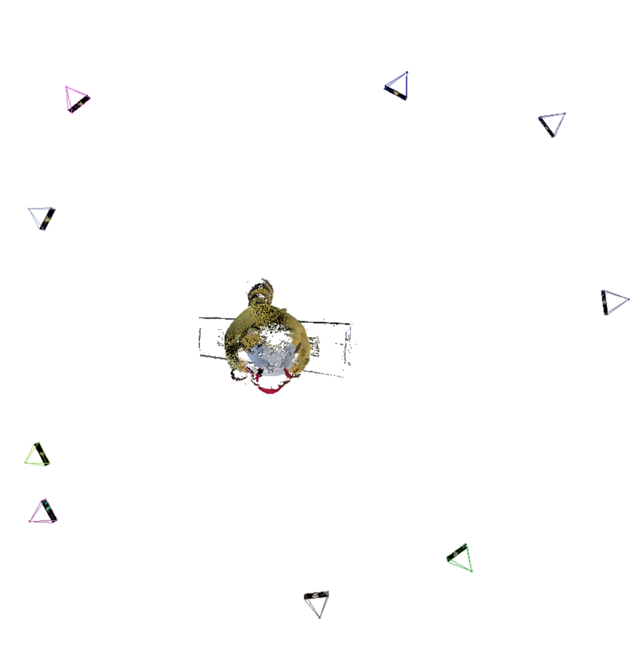
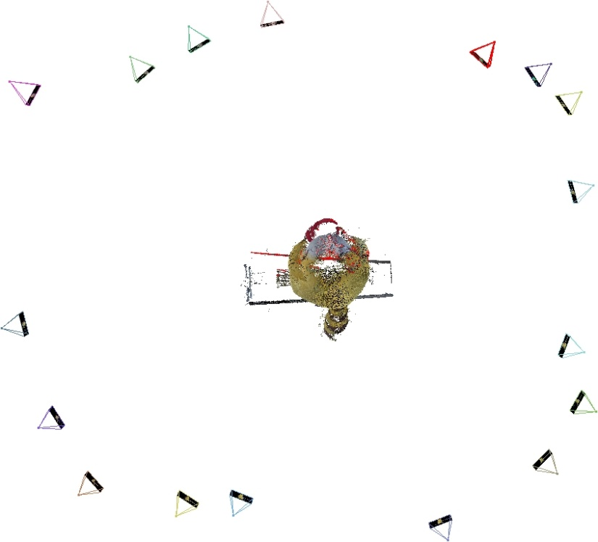
カメラ視点を減らす
実験結果（Sparse Reconstruction）
実験情報：
  プロジェクターは四つの方向（前、左、後ろ、右）からパターンを投影した。
4
1
2
3
2
1
3
1
1
5
5
3
2
4
2
3
3
2
4
3
5
2
1
1
5
3
2
4
1
1
3
2
  一つの方向で5組，合計で20組の画像
  一つの方向で3組，合計で12組の画像

Slide 8
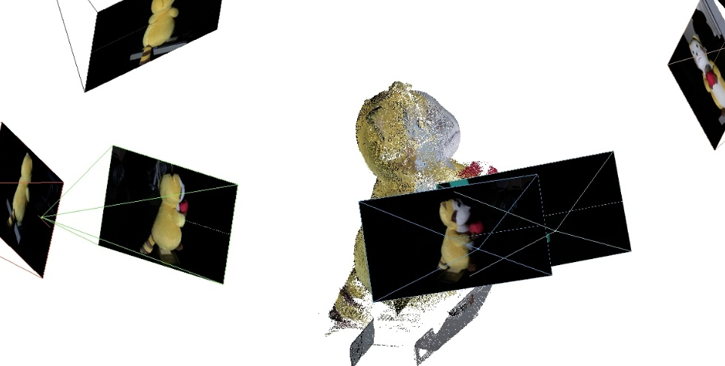
今後の課題
３D点
再投影
特徴点
ループクロージング
  提案１
    一番目のカメラ視点から復元された3d点を，最後のカメラ視点に再投影する。
    SIFTなど特徴点の検出アルゴリズムを利用し，この二つ画像の特徴点を探す。
    投影点付近の特徴点に記述した特徴量を比較し，二つプロジェクター位置対応するCode Mapを求める。
  提案２
    ICPなど手法で，三次元形状の対応点を探す。
    対応点が画像に投影した画素を用いて，二つプロジェクター位置対応するCode Mapを求める。
カメラN
カメラ1

